Slide 1
Chemické pomôcky a piktogramy
Problémové úlohy

Slide 3
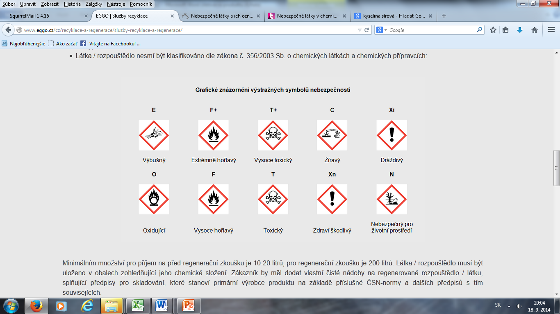
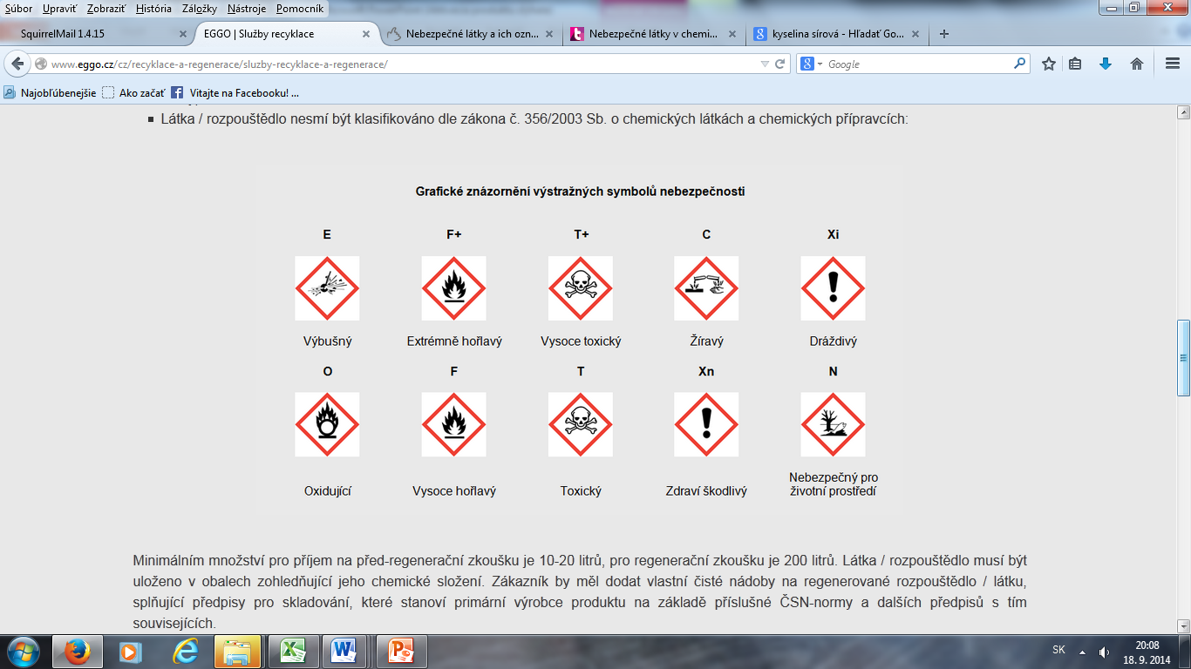
Úloha 1
Správne priraď označenie k nasledujúcim piktogramom.
toxický
výbušný
nebezpečný pre životné prostredie
horľavý

Slide 4
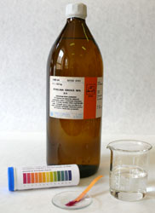
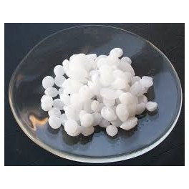
Úloha 2
Napíš aspoň dve chemické látky, ktoré môžu spôsobiť poleptanie kože.
____________________________________________________
____________________________________________________

Slide 5
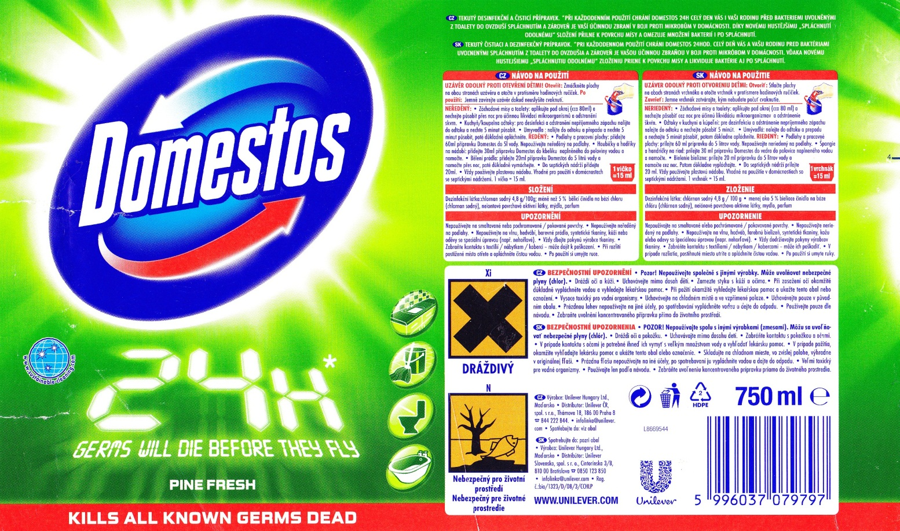
Úloha 3
Čo môžeme zistiť z piktogramov na známom čistiacom a dezinfekčnom prostriedku?

Slide 6
Úloha 4
Koľko hasiacich prístrojov sa nachádza v budove našej školy?
počet____________________

Slide 7
Úloha 5
Zahraj sa na detektíva a nájdi v domácnosti alebo v blízkom okolí aspoň jednu látku s aspoň jedným piktogramom. Látku odfoť a napíš, čo piktogram na nej znamená.

